Slide 1
Психологія – це стан душі…
Воскресенська загальноосвітня школа І-ІІІ ступенів
Ставлення до дитини – міра духовної гідності людини
Практичний психолог
Зуб Надія Сергіївна

Slide 2
Моя робота – це великий відрізок мого життя, де я викладаюсь. Але водночас намагаюсь створити щось дійсно результативне, прогресивне, корисне, сучасне…

Slide 3
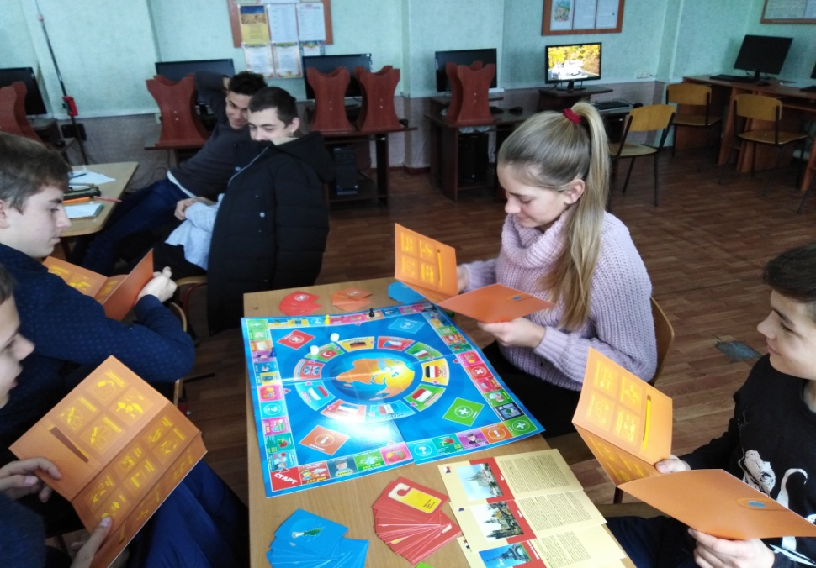
Проблема, над якою працюю я
Створення максимально сприятливих умов для розвитку особистості кожної дитини, її життєтворчих компетенцій у відповідності зі своїми природними здібностями та можливостями

Slide 4
Завдання, які ставлю перед собою
Зняти психічне напруження
2
Створити умови, для розвитку здібностей кожної дитини, творчого потенціалу вчителів
3
Сприяти усвідомленню власного «Я»
1
4
Формувати здатність до довільної психічної саморегуляції і самоконтролю у дітей.
Формувати групову згуртованість і навички спілкування
5
6
Формувати вміння опановувати соціально-прийнятні норми поведінки

Slide 5
Працюю за такими напрямками
Діагностика
Корекційна робота
Консультування
Просвіта
Розвиток здібностей дитини
Формування особистості дитини
Профілактика

Slide 6
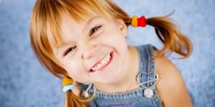
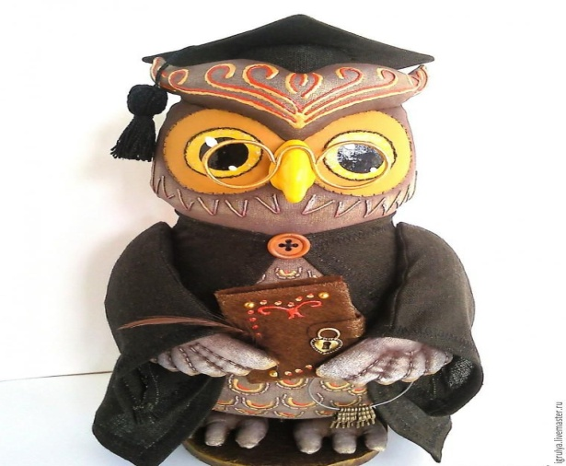
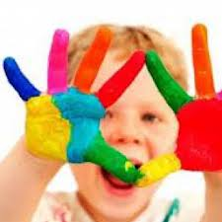
Діти
Педагоги
Батьки
Реалізація всіх завдань у тісній співпраці

Slide 7
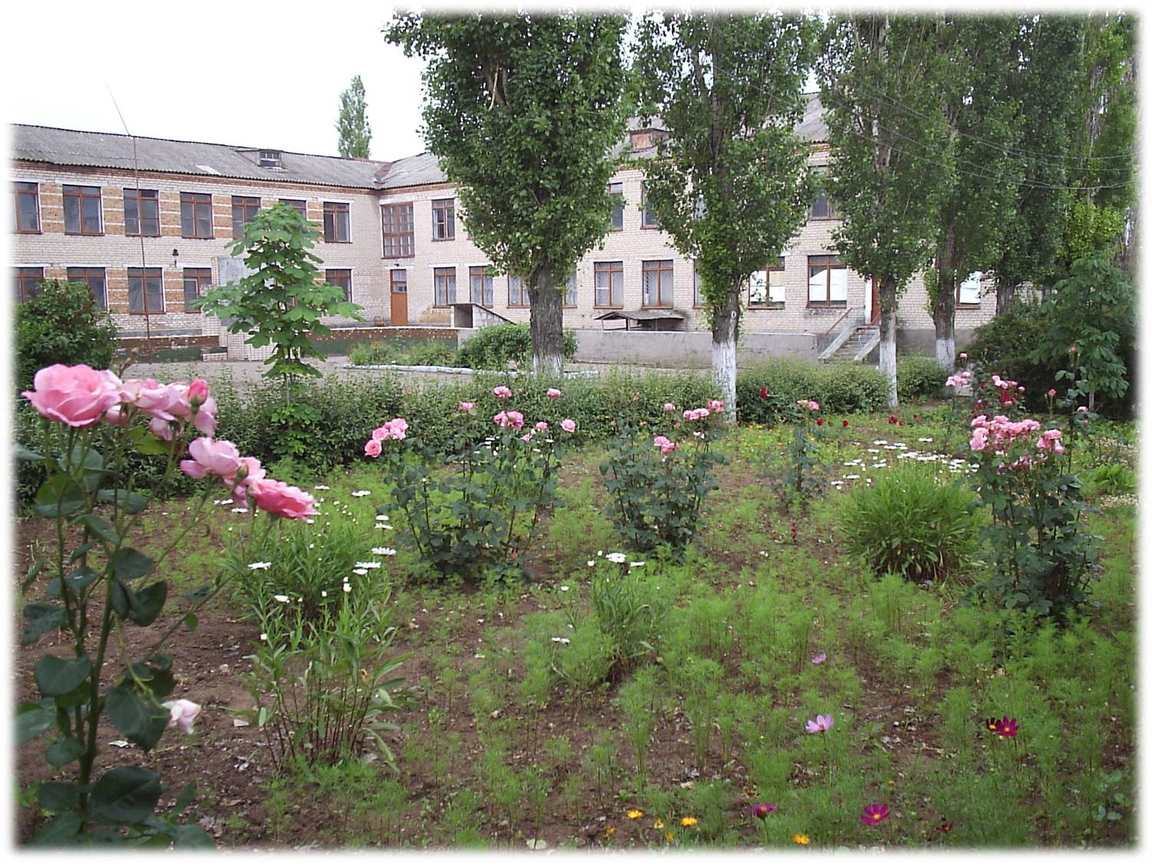
Воскресенська загальноосвітня школа І-ІІІ ступенів

Slide 8
Напрямки діяльності
Інтелектуальний
Патріотичний
Правовий
Творчий
Екологічний
Зв’язки з громадскістю

Slide 9
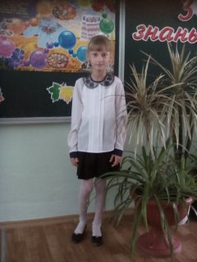
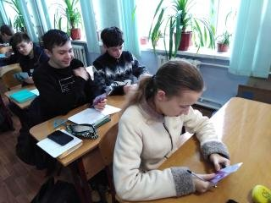
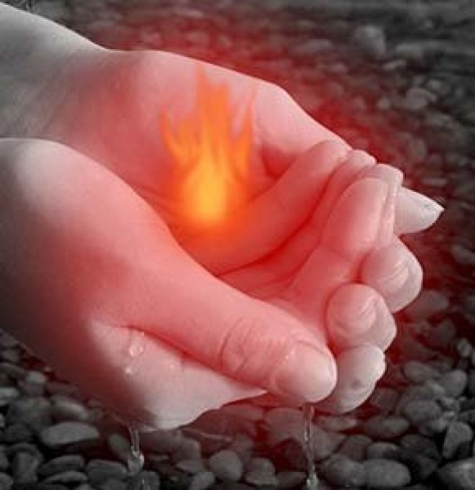
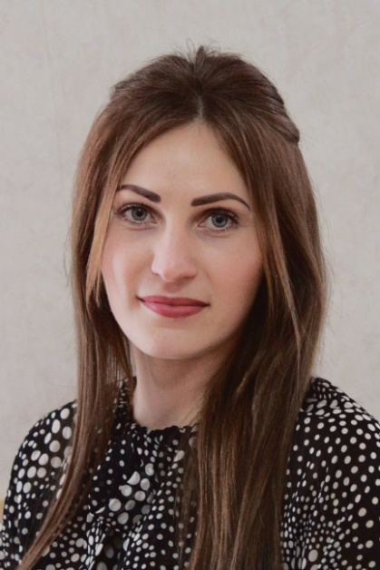
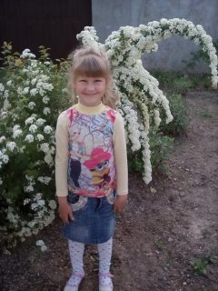

Slide 10
Структура компонентів готовності дитини до навчання у школі
Соціальна готовність
Інтелектуальна готовність
Емоційно-вольова готовність
Біологічна готовність
Навчальна мотивація

Slide 11
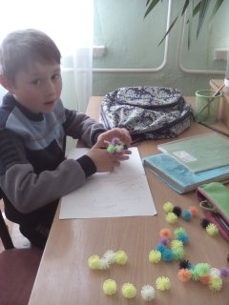
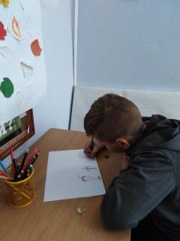
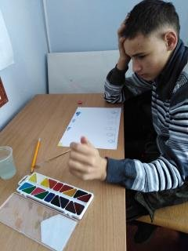
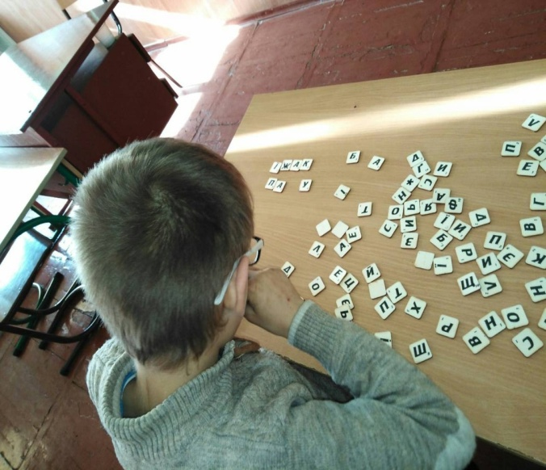
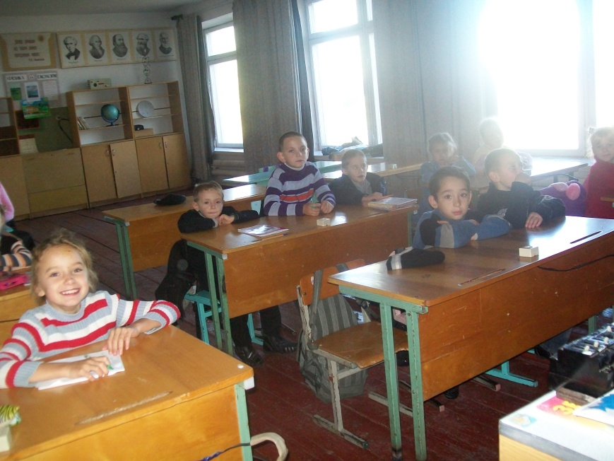
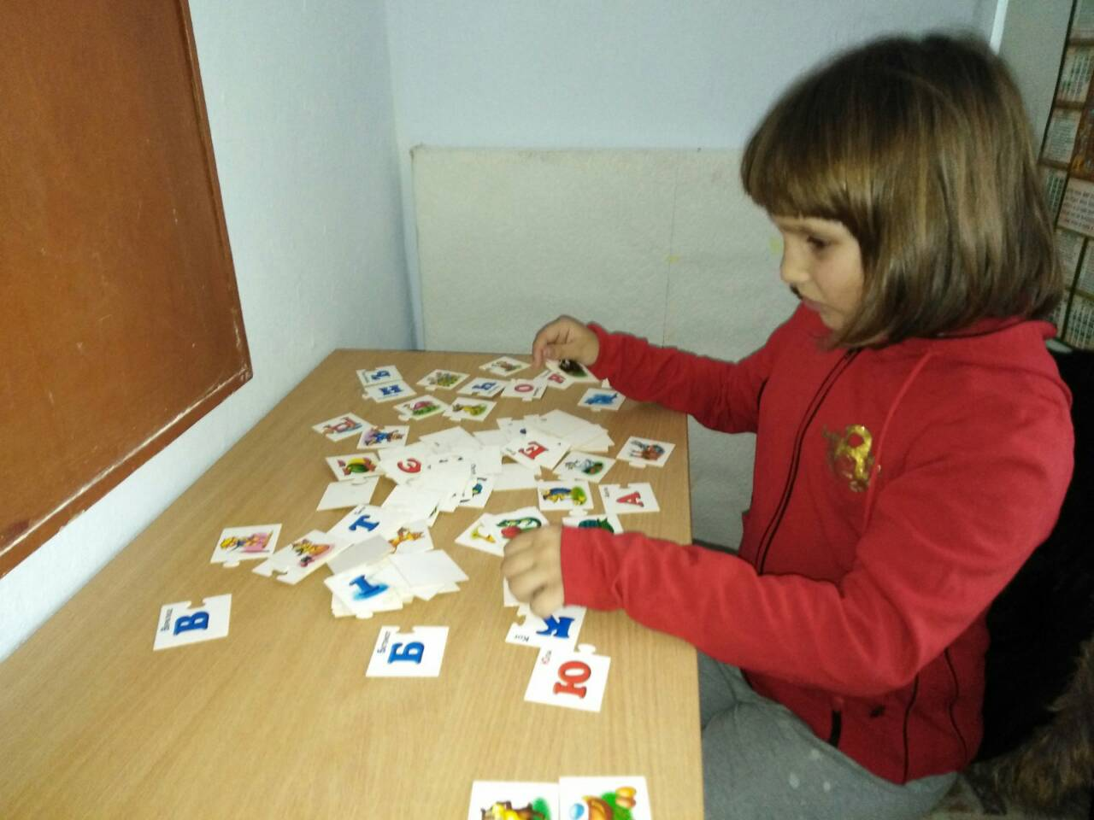
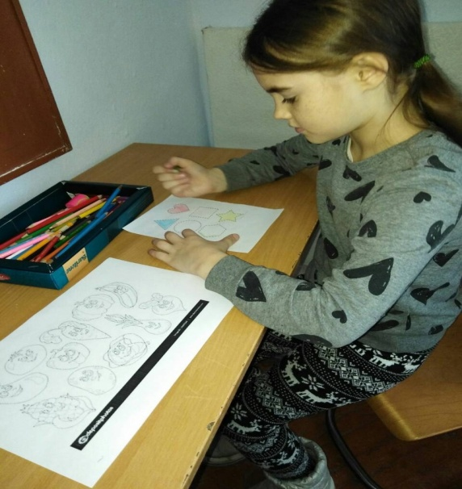
Робота з дітьми ООП
Психолого-діагностичний мінімум для учнів 1-х класів шестирічного ваіку (методика Н.А.Побірченко “Базовий компонент”)
Тест К.Йрасика
Мікропрактикум “Мій клас”
Експрес-діагностика “Дерево”
Проективні методики – ДДЛ, Малюнок родини, Малюнок дерева
Діагностика рівню шкільної тривожності Філіпса
Визначення рівню розумового розвитку молодших школярів (Е.Ф.Зямбіцявичене)

Slide 12
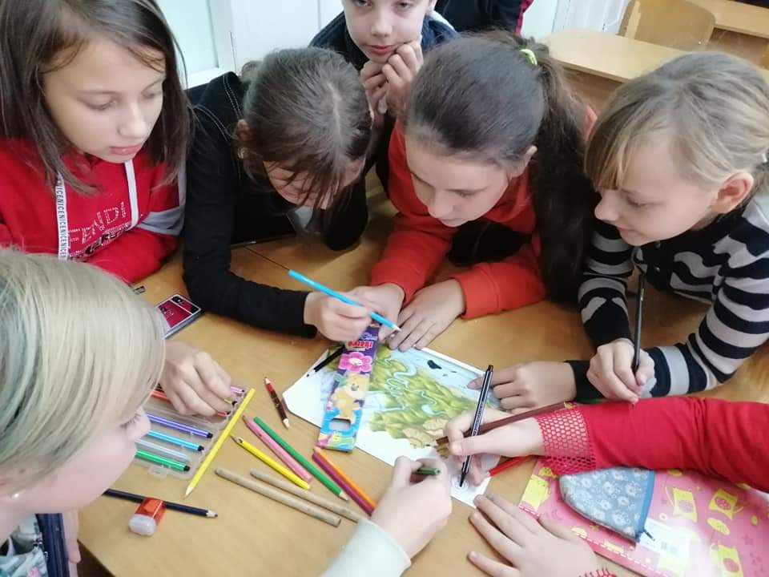
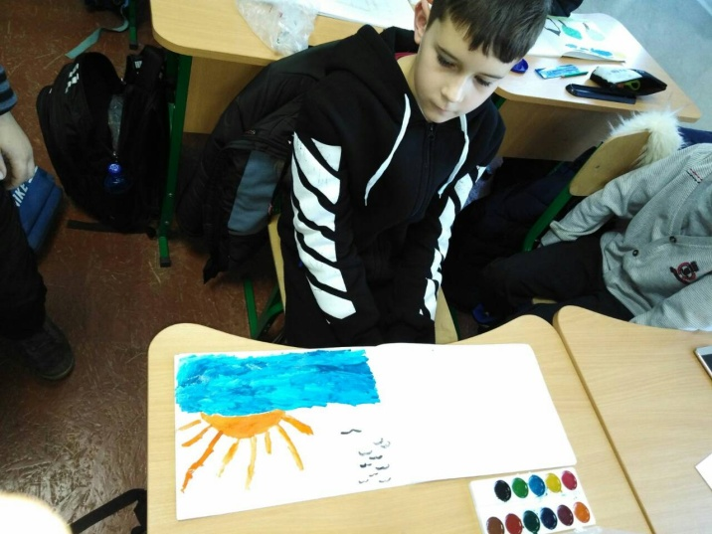
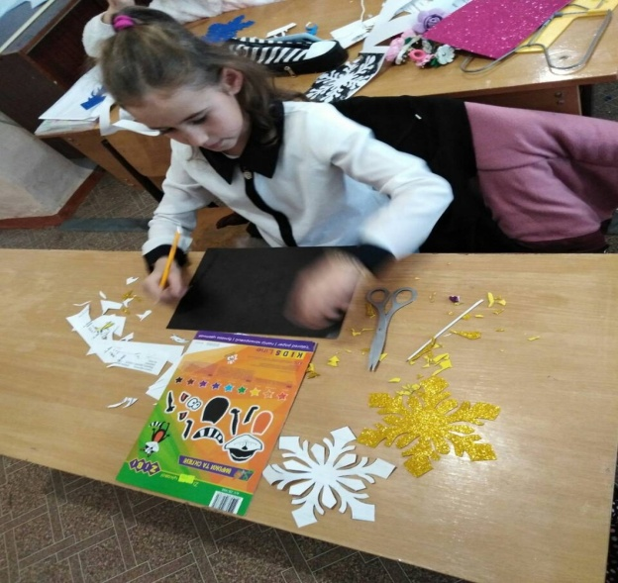
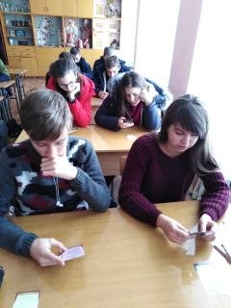
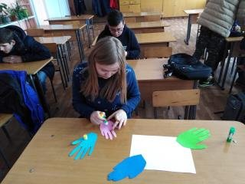
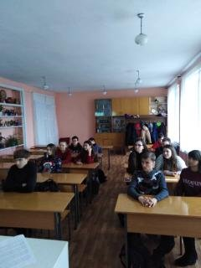
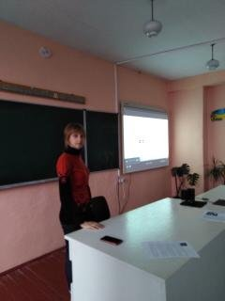
Корекційна робота
Адаптація 5 класу:
Анкета “Пізнавальна активність”
Анкета для учнів 5 класу (Лусканової)
Тест “Самоставлення”
Опитувальник “Риси ідеального вчителя ” (за методикою С. Шевченко)
«Ставлення до навчальних предметів» (опитувальник за методикою С.Левченко)
Анкета “Що заважає навчанню”
Соціометріявизначення психолгічного клімату в класі
Тест “Мій темперамент”
Тест на інтелект Амтхауера
Методика “Карта інтересів”
Методика “Диференційно-діагностичний
Тест “Неіснуюча тварина”
Анкети для опитувальник” (ДДО)
Методика Дж.Голланда

Slide 13
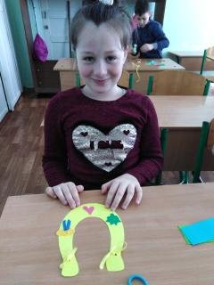
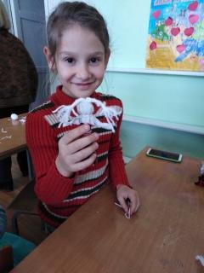
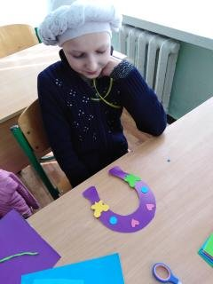
Розвиток творчих здібностей
Методика «Карта обдарованості» (Савенков А.І. «Обдарована дитина вдома і в школі) - для батьків
Рівень сформованості властивостей особистості, що характеризують обдарованість у дитини (Савенков А.І. «Обдарована дитина вдома і в школі») – для батьків та вчителів
Опитувальник для вивчення пізнавальної активності Б.К.Пашнєва
Опитувальник особистісної схильності до творчості за Г.Девісом (відредагований Б.К. Пашнєвим)
Анкета вивчення мотивів навчальної діяльності учнів Б.К.Пашнєва
Короткий тест творчого мислення П.Торренса
Матриці Равена

Slide 14
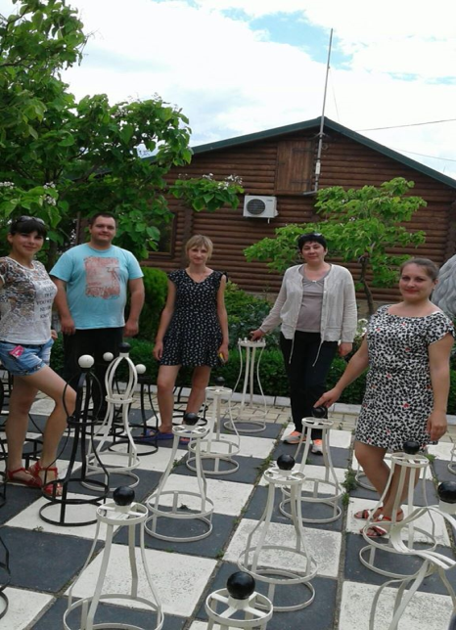
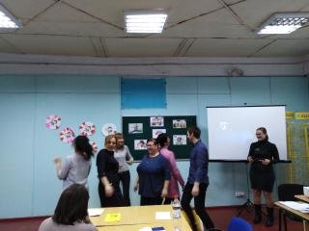
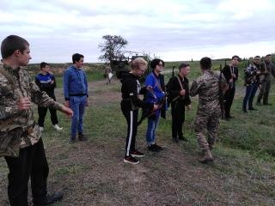
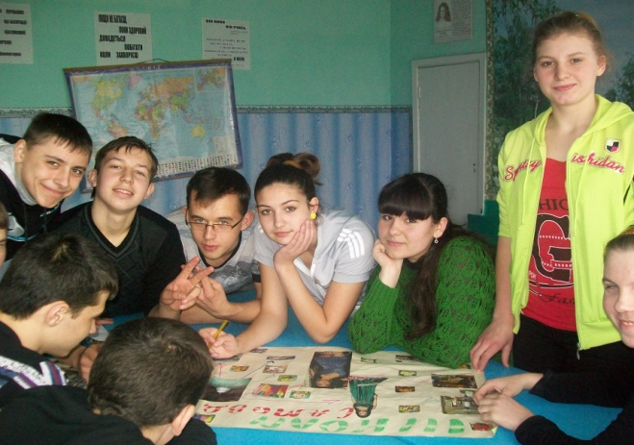
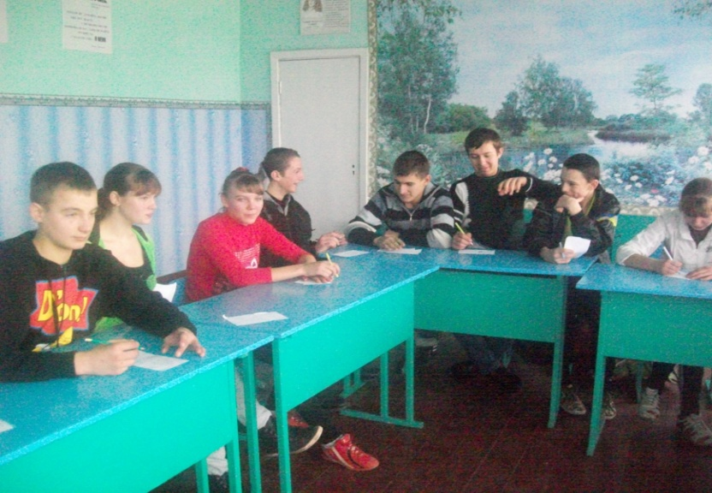
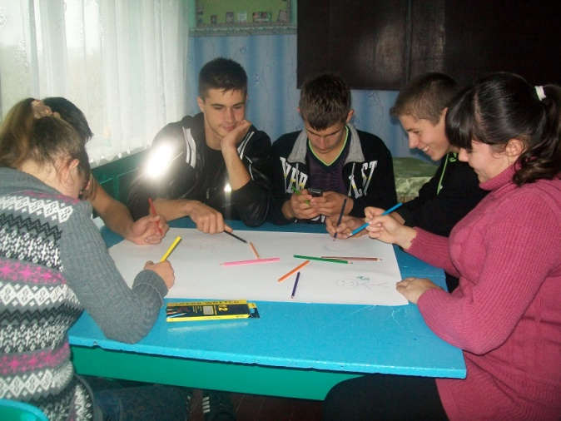
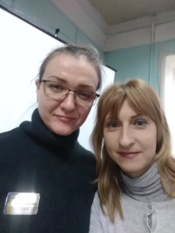
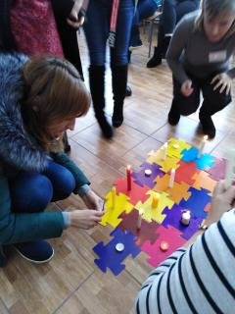
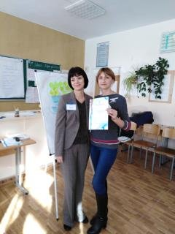
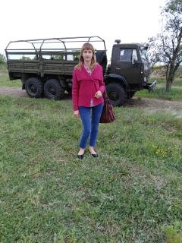
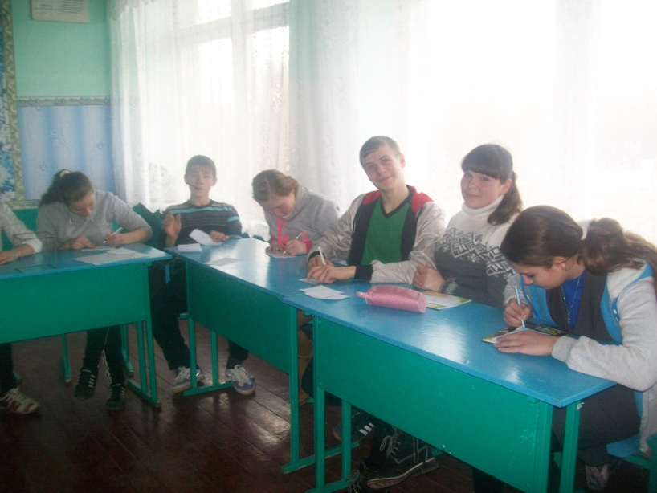
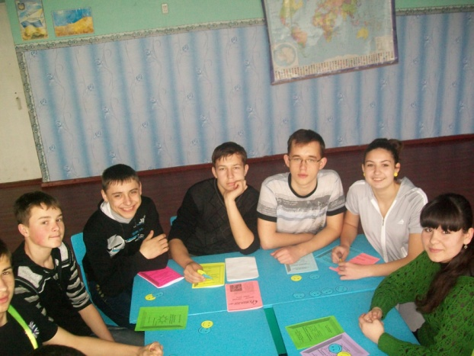
Навчальна мотивація

Slide 15
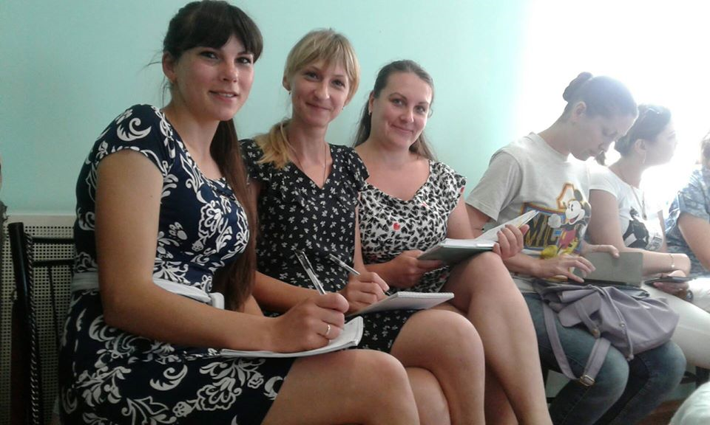
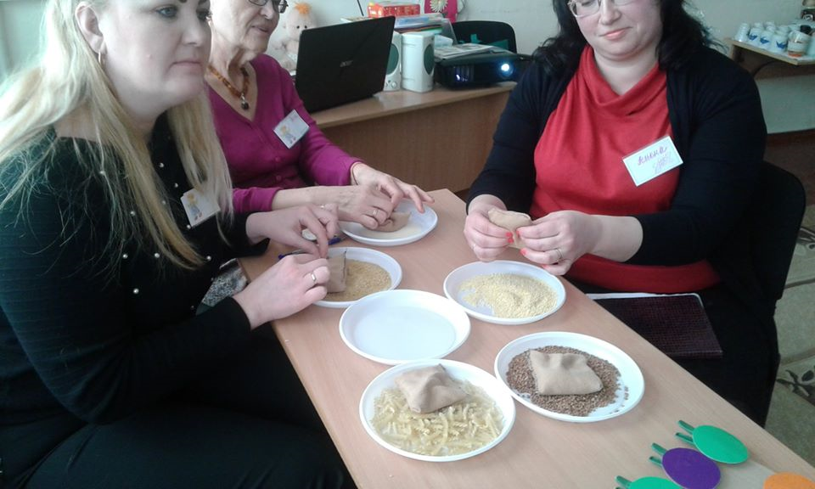
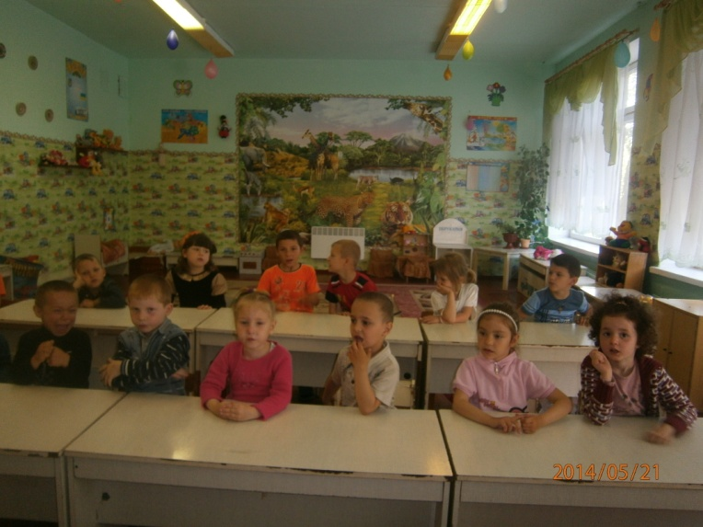
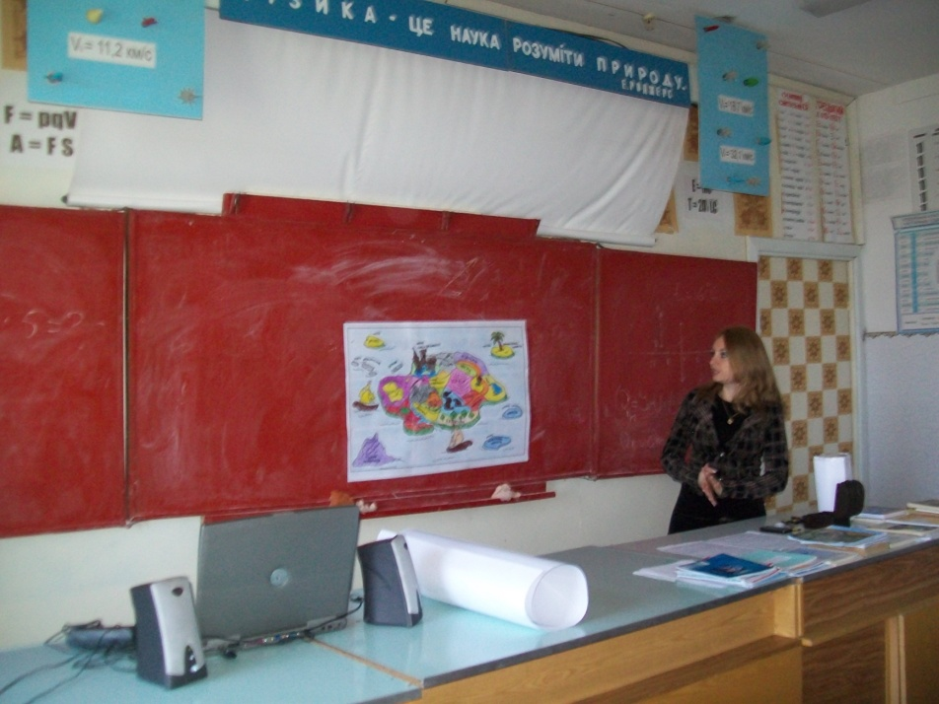
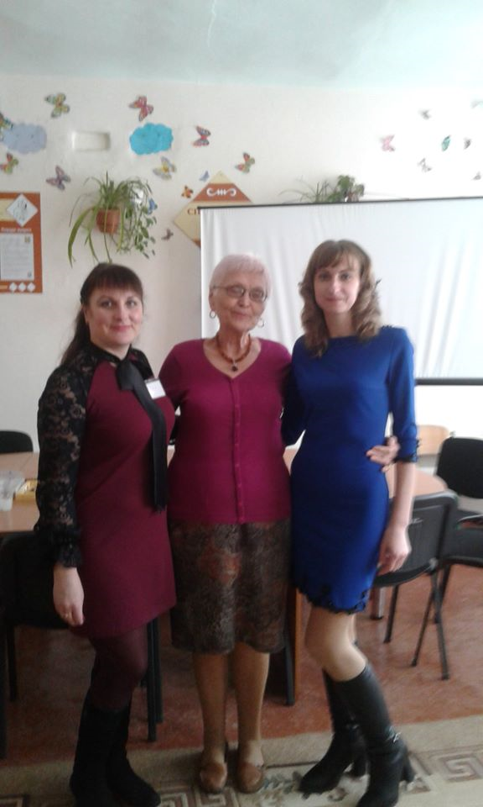
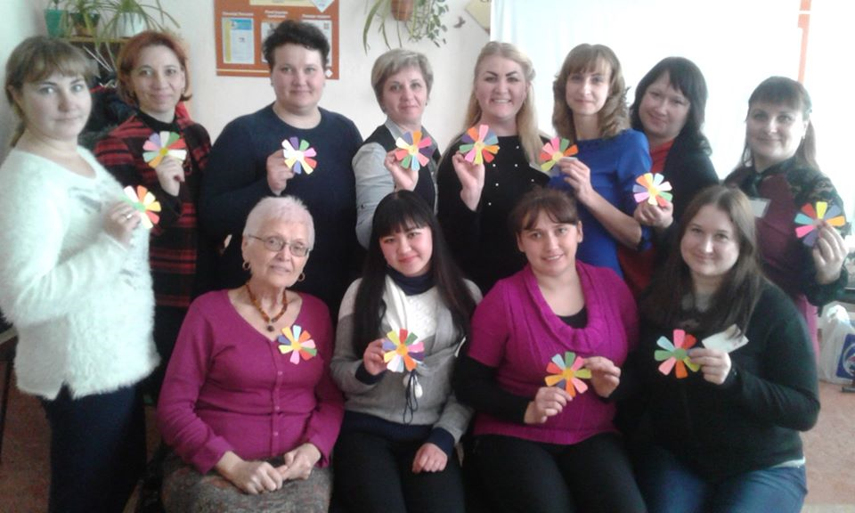
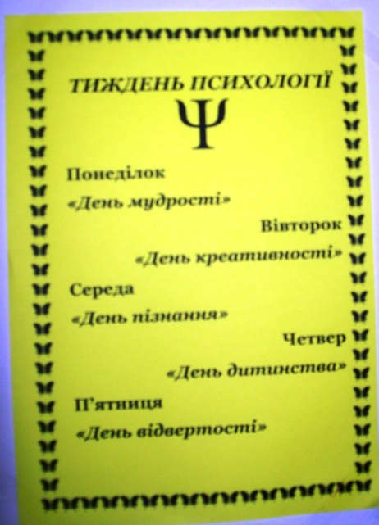
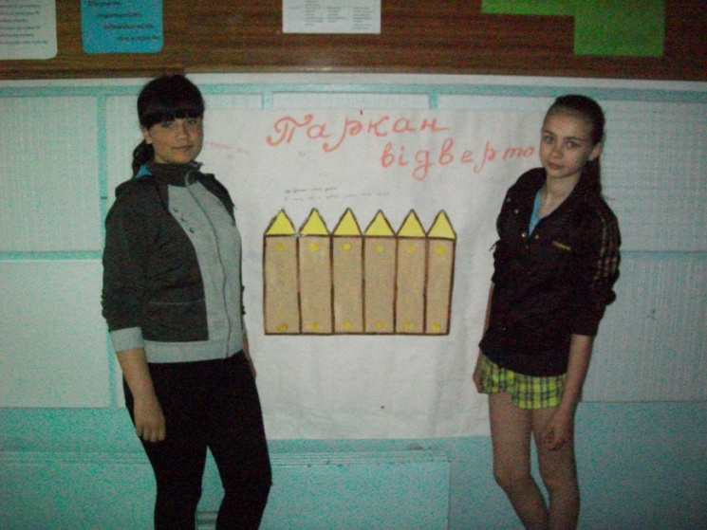
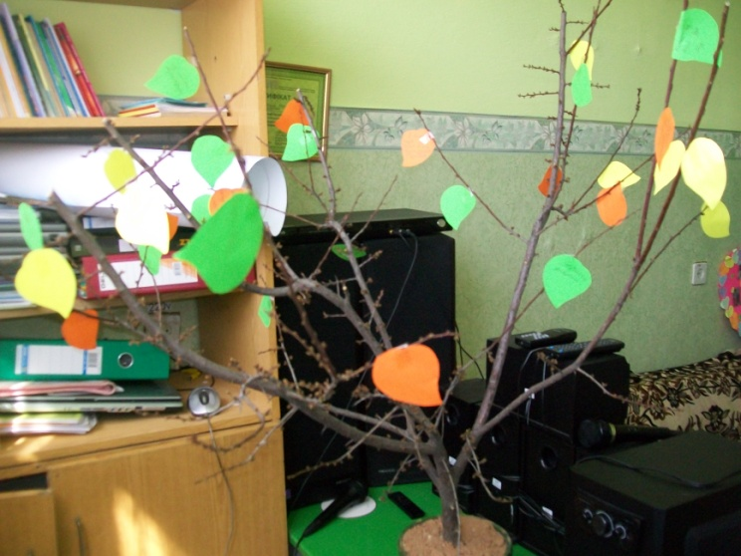

Slide 16
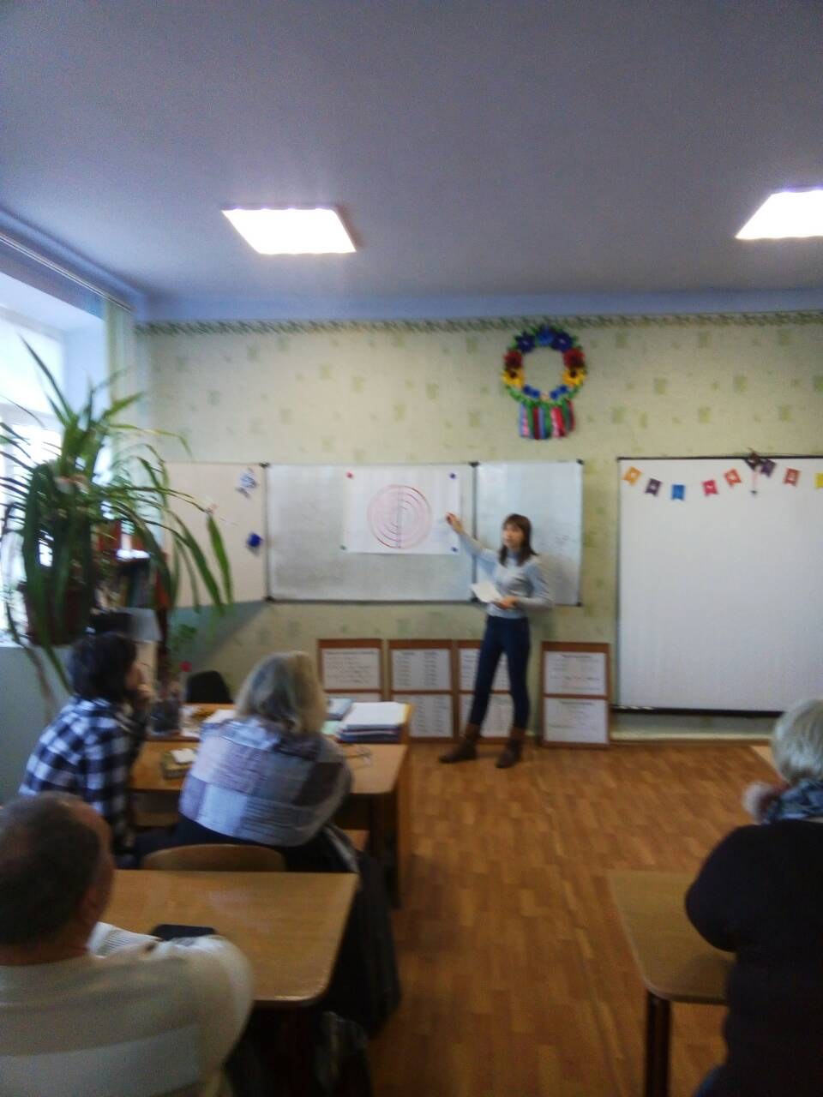
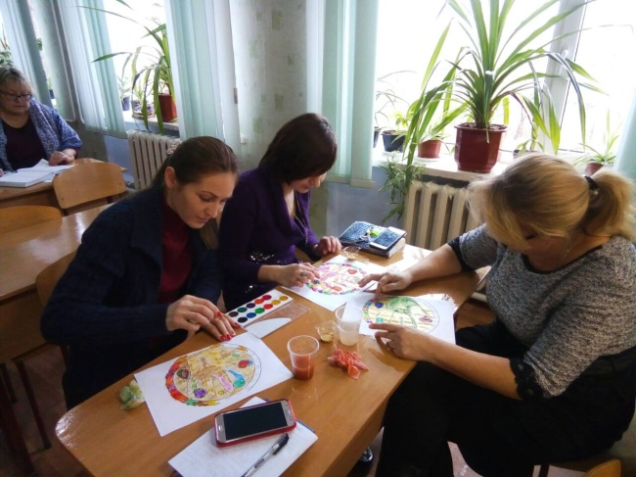
Робота з педагогами

Slide 17
Робота з батьками
Психологічна майстерня “Психологія – батькам ”
Діагностична робота з батьками та індивідуальні консультації
Розробка брошур з порадами батькам

Slide 29
Терпи….
Усе колись минає …
Живи на зло всім ти, хто заважає.
Даруй тепло тому хто це цінує.
І не шукай минулого…
Його вже не існує!

Slide 30
Дякую за увагу!

